Slide 1

Optimisation
par essaim particulaire

Slide 2
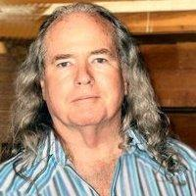
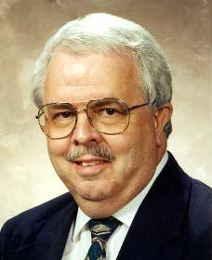
Un peu d’histoire...
1995
James Kennedy (socio-psychologue)
Russell C. Eberhart
(ingénieur électricien)

Slide 3

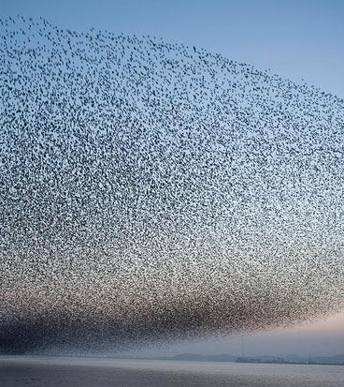
Inspiré des
oiseaux et des poissons

Slide 4
Principe et explication

Slide 5
pi(t)
pi(t) - xi(t)
g(t)
g(t) - xi(t)
xi(t)
vi(t)
Xi: vecteur position
Vi: vecteur velocité
Pi: personal best
G: global best

Slide 6
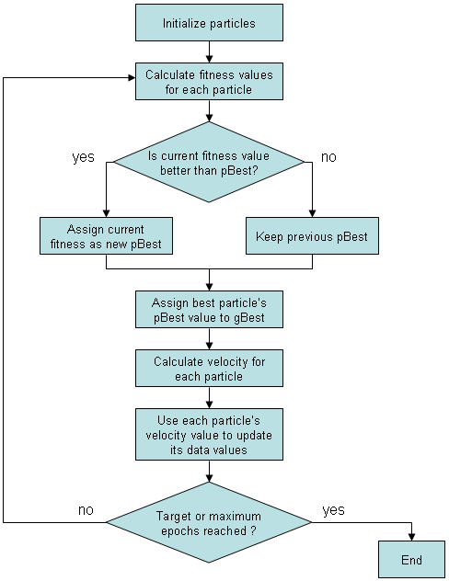

Slide 7
vi(t+1)
W, c1 et c2: constante
r1, r2: random entre 0 et 1
vi(t+1) = (W * vi(t))
r1*c1*(pi(t) - xi(t))
r2*c2*(g(t) - xi(t))
Inertie
Composant cognitif
Composant social
Xi: vecteur position
Vi: vecteur velocité
Pi: personal best
G: global best

Slide 8
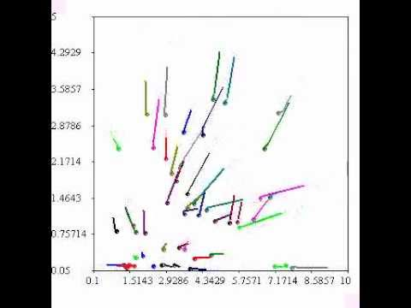

Slide 9
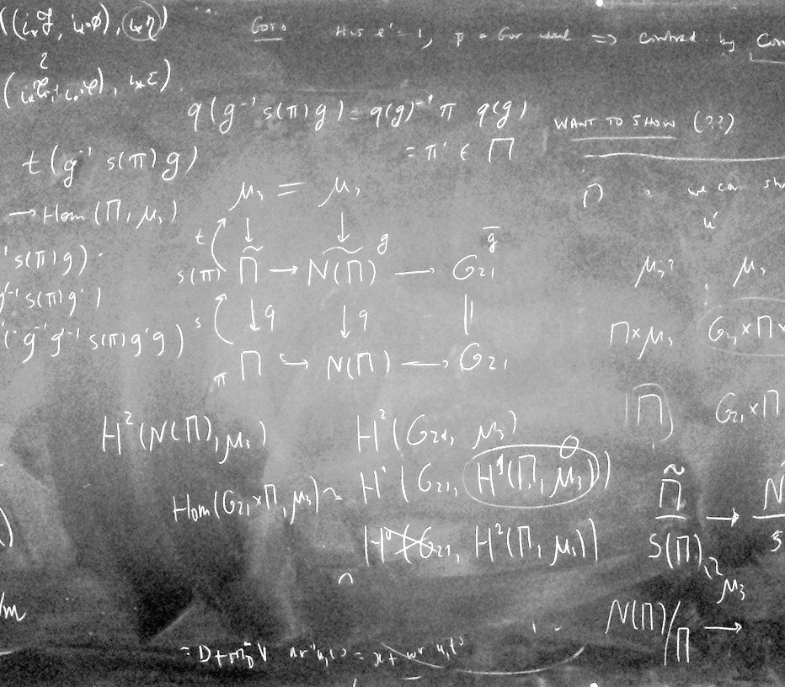
Merci!
Des questions… ?

